Slide 1
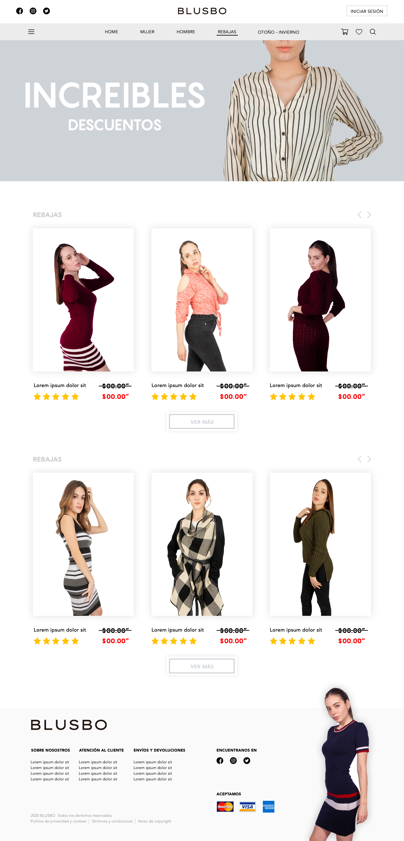
1
/rebajas/<id>
Notas:
Rebjas por:
id de temporada
Id de categorias de productos
Preguntas:
2
/rebajas/temporada/<id>/categoria/<id>
3
/rebajas/temporada/<id>/categoria/<id>
JSON:
rebajas-categoria
rebajas

